Slide 1

УЧИТЕЛЬ ГЛАЗАМИ ДВУХ КУЛЬТУР:
от 10 сентября к 5 октября
Методические материалы для педагогов

Slide 2


Цель и задачи проекта
ЦЕЛЬ:
познакомить учащихся с особенностями профессии учителя
в России и Китае через осмысление её социальной значимости, профессиональных требований и культурных традиций.
ЗАДАЧИ:
1
раскрыть основные профессиональные требования и пути подготовки
педагогов в двух странах;
2
познакомить с культурными традициями празднования Дня учителя;
3
сформировать представление о социальной роли и ключевых функциях учителя в российском и китайском обществах.

Slide 3



Этапы реализации проекта
После завершения проекта
1 неделя
1 день
ПОДГОТОВИТЕЛЬНЫЙ
ОСНОВНОЙ
ПОСТПРОЕКТНЫЙ
Информационное сопровождение
и анонс;
Определить состав организаторов проекта из числа педагогов и учащихся;
Распределить роли организаторов;
Подготовить материально-техническую базу.
Запуск проекта;
Сопровождение и координация участников;
Фото- видеофиксация.
Анализ материалов проекта;
Сбор обратной связи;
Оформление отчета и публикация педагогического опыта.
Ожидаемый результат: всё готово
к основному этапу: пространство зонировано, материалы разложены, участники распределены, помощники проинструктированы.
Ожидаемый результат: проект реализован в полном объеме, цель проекта достигнута.
Ожидаемый результат: проект документирован, результаты доступны сообществу, проведён анализ для улучшения будущих проектов.

Slide 4

Этап 1. Подготовительный (1 неделя)
1
Информационное сопровождение и анонс:
Подготовить и разместить пост в официальных социальных сетях образовательного учреждения с:
названием оффлайн-квеста;
датой, временем и местом проведения;
кратким описанием;
приглашением к участию в организации мероприятия.
Разместить объявление на школьном стенде с QR-кодом, ведущим на пост в социальной сети.

Slide 5
Пример поста
📚🎯 «Учитель глазами двух культур»:
от 10 сентября к 5 октября
Также мы ищем активных помощников, готовых поддержать организацию квеста!
🗓 Дата: ____
⏳ Время: ____
📍 Место проведения: _______
👩‍💼 Контактное лицо:
☎ Телефон: _____
Кабинет №______
Открывайте новые горизонты вместе с нами! 🧑‍🏫✨
Вы готовы пройти путь познания и исследовать профессию учителя сквозь призму традиций России и Китая? Тогда присоединяйтесь к нашему уникальному оффлайн-квесту, где вы узнаете много нового и интересного!
🔹 Станция 1: Путь в профессию.
Хотите почувствовать себя настоящим абитуриентом международного уровня? Проверяйте свои силы на этой станции! 🏫✨
🔹 Станция 2: День учителя: как чествуют педагогов.
Расскажем вам о праздничных традициях в честь учителей в наших странах. Вы сможете создать оригинальные поздравления, учитывая культурные особенности каждой из стран.

Slide 6
Этап 1. Подготовительный (1 неделя)
2
Проведение установочного семинара:
Знакомство участников-организаторов с концепцией мероприятия.
Распределение ролей:
Руководитель проекта: общее руководство и координация команды, контроль сроков и качества подготовки, составление плана площадки;
Ведущие станций: проведение заданий на станциях (разъяснение правил, помощь участникам), обеспечение вовлечённости участников, поддержание динамики, соблюдение тайминга на станции;
Фотограф/видеооператор: фото- и видеофиксация мероприятия;
Технический специалист: настройка оборудования, решение технических проблем;
Волонтеры: помощь в организации пространства, оформления площадок, координации участников.

Slide 7

Этап 1. Подготовительный (1 неделя)
3
Подготовка материально-технической базы:
Станция 1: Путь в профессию
столы и стулья (3–4 комплекта) — для организации «приёмной комиссии»;
«анкеты абитуриента» для деловой игры;
канцелярия: ручки, карандаши;
таймер/секундомер — для контроля времени на этапы игры;
краткие справки и/или презентационные материалы об особенностях поступления в педагогические ВУЗы России и Китая.

Slide 8
Этап 1. Подготовительный (1 неделя)
3
Подготовка материально-технической базы:
Станция 2: День учителя: как чествуют педагогов.
мультимедийный комплекс — для показа фото/видео традиций празднования в России и Китае;
материалы для создания открыток: цветная бумага и картон (А5–А6), наборы цветной бумаги для оригами/аппликации, ножницы (безопасные, по 1 шт. на участника), клей-карандаш или ПВА (по 1 шт. на пару), фломастеры, гелевые ручки, цветные карандаши, трафареты, штампы, декоративные элементы (блестки, ленты, наклейки);
стенд/мольберт — для выставки готовых работ.

Slide 9
Этап 2. Основной (1 день)
Станция 1: Путь в профессию
Цель: познакомить участников с системами подготовки педагогов в России и Китае, выявить общие и специфические требования к абитуриентам.
Формат: деловая игра «Приёмная комиссия».
Ход станции
Мини-лекция об особенностях поступления; выдача информационных справок, распределение «потоков» к приемной комиссии
Прохождение собеседования
с приемной комиссией

Slide 10
Этап 2. Основной (1 день)
Станция 1: Путь в профессию
Информационные справки:
Россия: путь в педагогический ВУЗ.
Срок обучения: 5 лет для базового высшего образования (есть исключения. Например, для сложных профилей, требующих двойной специализации или углублённой предметной подготовки 6 лет);
Вступительные испытания: ЕГЭ по русскому языку, предмету выбранного предмета подготовки + предмет, определяемый ВУЗом.
Дополнительно ВУЗы могут устанавливать вступительные испытания профессиональной направленности (например, творческие задания, собеседование).

Slide 11
Этап 2. Основной (1 день)
Станция 1: Путь в профессию
Информационные справки:
Китай: путь в педагогический ВУЗ.
Срок обучения: 4 года для бакалавриата;
Вступительные испытания: Гаокао — это единый государственный экзамен, который сдают выпускники школ для поступления в вузы Китая. Он включает обязательные предметы, такие как китайский язык и математика, а также предметы
по выбору, соответствующие профилю подготовки.
Интервью с профессором или приемной комиссией. На нем просят рассказать
о себе и своем образовании, аргументировать, почему вы решили поступить в Китай
и выбрали этот вуз, какие у вас цели после выпуска, планируете ли подаваться на стипендию и как будете оплачивать обучение и т.п..

Slide 12
Этап 2. Основной (1 день)
Станция 1: Путь в профессию
Интервью с приемной комиссией:
Россия: путь в педагогический ВУЗ.
Почему вы решили стать учителем? Что вас вдохновляет в этой профессии?
Как вы представляете свой первый год работы в школе? Какие трудности ожидаете?
Что для вас важнее: передать знания или воспитать личность? Приведите пример.
Есть ли у вас учитель, который повлиял на ваш выбор? Чем именно?

Slide 13
Этап 2. Основной (1 день)
Станция 1: Путь в профессию
Интервью с приемной комиссией:
Китай: путь в педагогический ВУЗ.
В чём, по‑вашему, заключается миссия учителя в современном Китае?
Как вы понимаете принцип «служения народу и партии» в профессии педагога?
Почему важно, чтобы учитель был образцом нравственности? Приведите примеры.
Почему дисциплинированность — ключевое качество учителя? Как вы её воспитываете в себе?

Slide 14


Этап 2. Основной (1 день)
Станция 1: Путь в профессию
Пример анкеты:
ФИО: __________________________________
Страна поступления:_____________________
Отметка приемной комиссии:
ФИО: __________________________________
Страна поступления:_____________________
Отметка приемной комиссии:

Slide 15
Этап 2. Основной (1 день)
Станция 2: День учителя: как чествуют педагогов.
Цель: познакомить участников с традициями празднования Дня учителя в России и Китае; развить творческие навыки через создание поздравительной открытки с учётом культурных особенностей.
Формат: трансляция видеоряда; создание открытки.
Ход станции
Трансляция видеоряда
Изготовление открыток

Slide 16
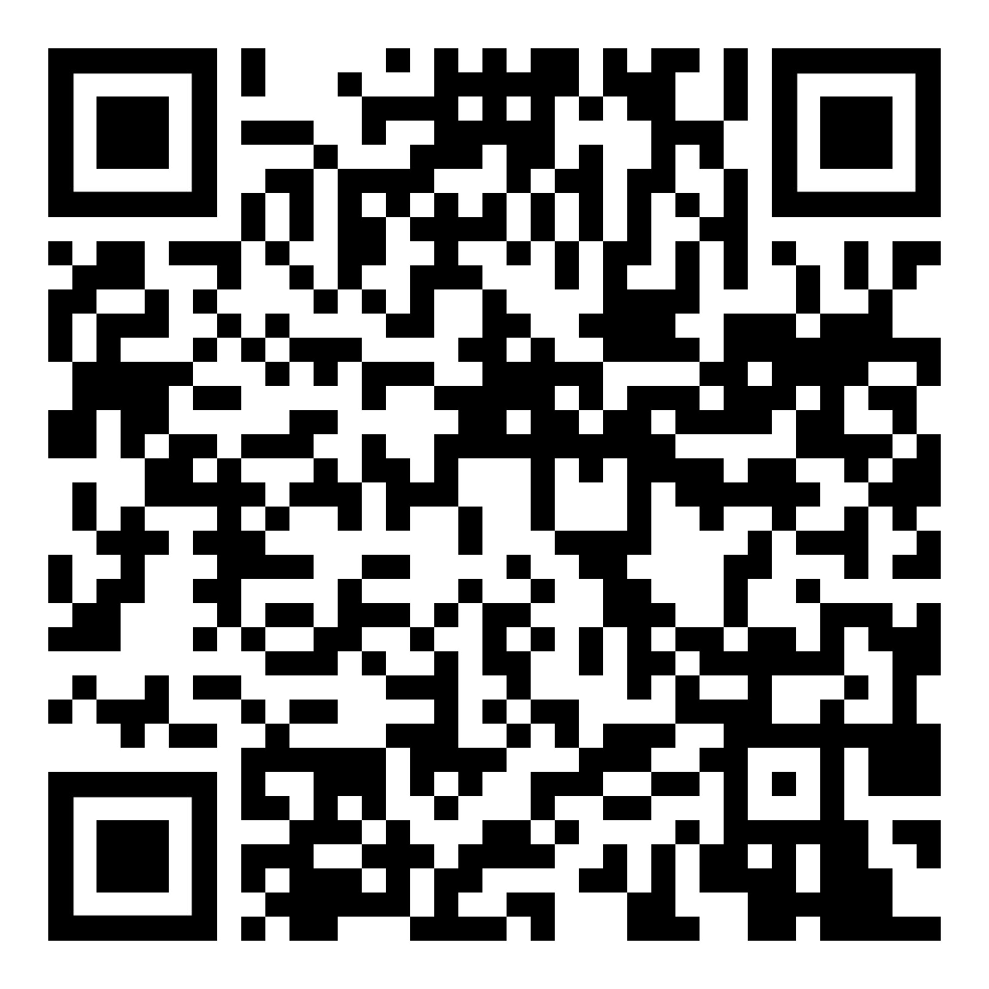
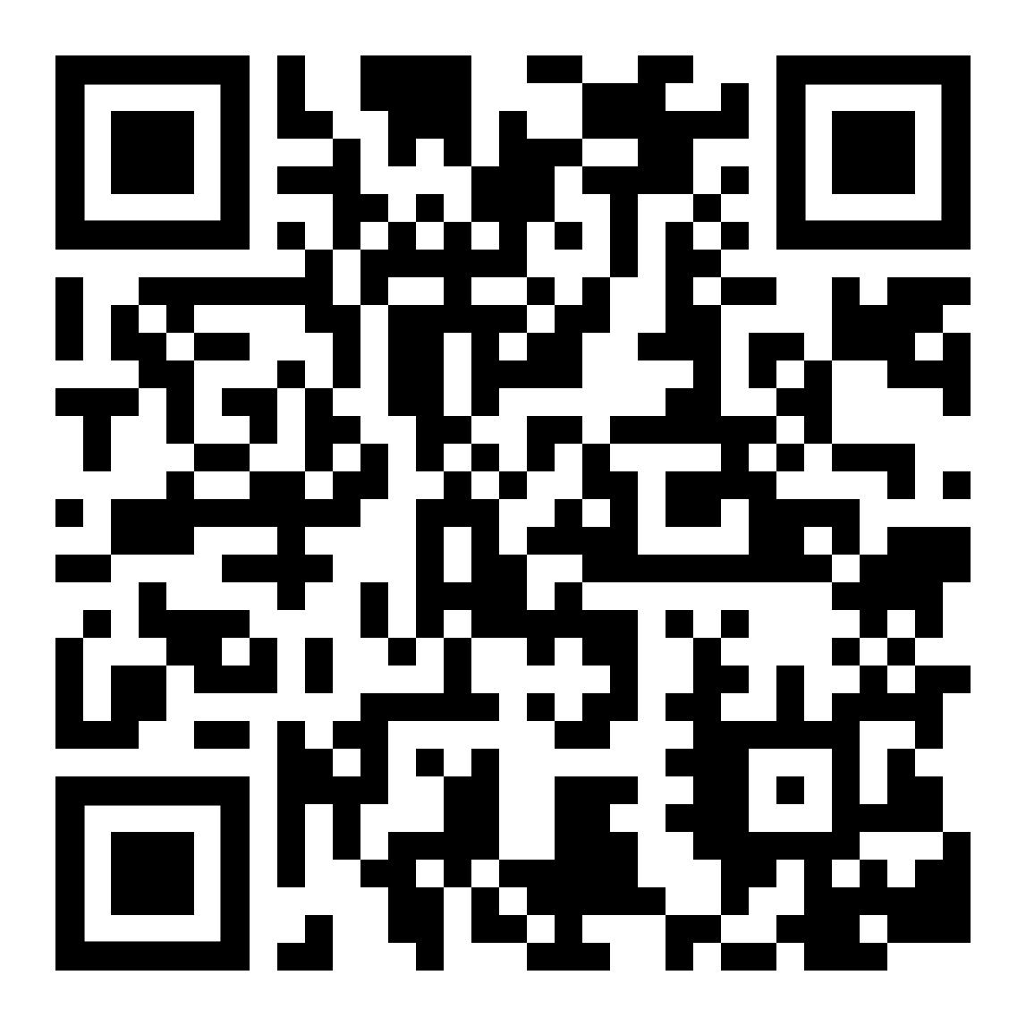
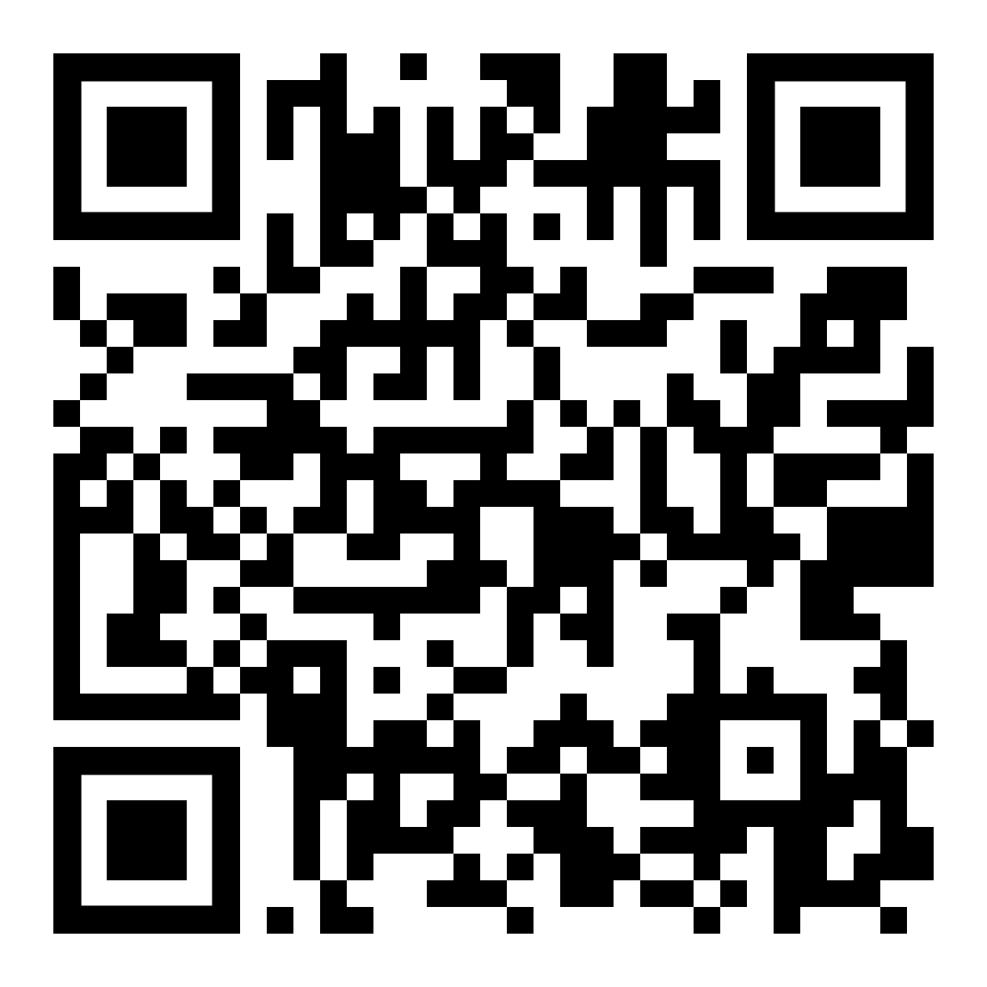
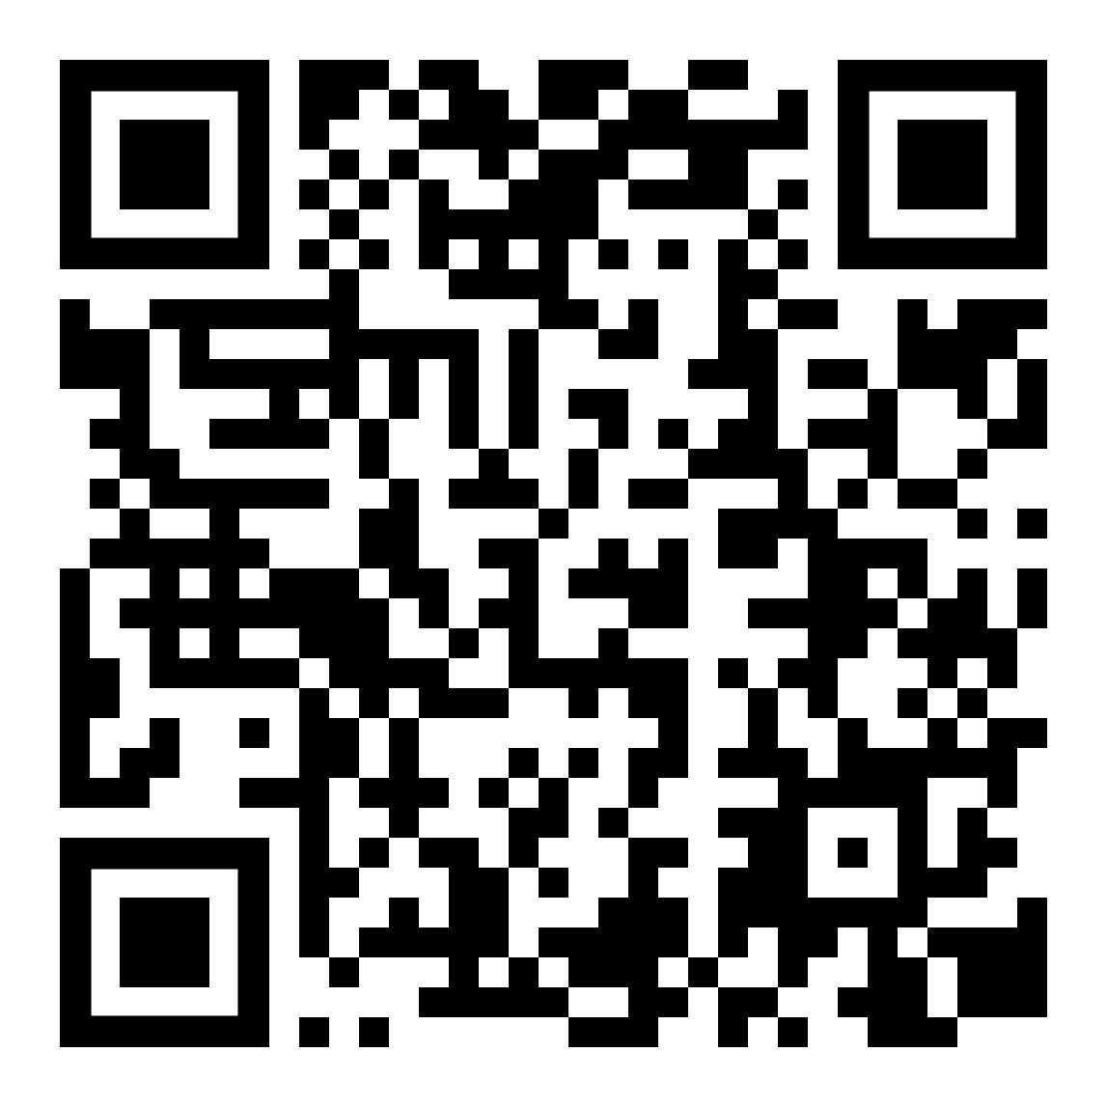
Этап 2. Основной (1 день)
Станция 2: День учителя: как чествуют педагогов.
Ссылки на видео:
Первый канал. В России отмечают День учителя.
День учителя в Китае. Средняя школа в Сиане.
Мультфильм «Смешарики». День учителя.
Движение первых. День учителя.

Slide 17

Этап 2. Основной (1 день)
Станция 2: День учителя: как чествуют педагогов.
Практикум «Создание открытки»
Символика:
осенние листья (клён, рябина);
школьные атрибуты (глобус, карандаши, книги);
бамбук (стойкость и мудрость);
пион (благополучие);
иероглиф 师 (учитель) или 教师节 (День учителя);
цвета: красный (счастье), золотой (уважение).
выбрать стиль;
создать открытку для учителя.

Slide 18

Этап 3. Постпроектный
СОЗДАНИЕ ЭЛЕКТРОННОГО АЛЬБОМА:
• Качественная фотосъемка;
• Создание цифрового каталога (открытки учителям);
• Публикация на сайте учреждения;
• Размещение в социальных сетях.
АНАЛИЗ РЕЗУЛЬТАТОВ ПРОЕКТА:
Количественные показатели:
• Количество участников и работ;
• Посещаемость квеста.
Качественные показатели:
• Сбор отзывов родителей и педагогов;
• Обсуждение успехов и сложностей.
Документирование опыта:
• Составление отчета о проекте;
• Публикация педагогического опыта.

